Slide 1




Slide 2



- Giải được câu đố và nói được 1 – 2 câu về cánh đồng.
- Nêu được phỏng đoán về nội dung bài đọc qua tên bài, hoạt động khởi động và tranh minh hoạ.
– Đọc trôi chảy bài đọc, ngắt nghỉ đúng dấu câu, đúng logic ngữ nghĩa, đúng mạch cảm xúc của bài thơ; trả lời được các câu hỏi tìm hiểu bài. Hiểu được nội dung của bài đọc: Cảnh cánh đồng làng quê buổi ban mai tươi đẹp. Từ đó, rút ra được ý nghĩa: Ca ngợi vẻ đẹp thanh bình, đầy sức sống của cánh đồng quê hương và bày tỏ tình yêu tha thiết, niềm tự hào về quê hương, đất nước. Học thuộc lòng được bài thơ.
– Tìm đọc được một bài văn viết về vẻ đẹp của thiếu nhi, việc làm có ý nghĩa của thiếu nhi hoặc ước mơ đẹp của thiếu nhi, viết được Nhật kí đọc sách và chia sẻ được với bạn về từ ngữ dùng hay, hình ảnh đẹp trong bài văn đã đọc.

Slide 3



Slide 4


1. Giải câu đố:
Là cánh mà chẳng biết bay
Bốn mùa duyên dáng vì thay sắc màu
Trắng, xanh non lại vàng nâu
Cho người no đủ, đẹp giàu quê hương.
Là gì?
Thực hiện nhóm đôi

Slide 5

Cánh đồng

Slide 6



Slide 7






Mắt dõi
Tai nghe
Tay dò

Slide 8

Ông trời đốt lửa phương đông
Đun bằng mấy dải mây hồng vắt ngang
Rồi xoè rộng cái quạt vàng
Phất tung ánh sáng bay tràn khắp nơi
Trắng ngời mây vảy cá phơi
Đàn cò thoắt hiện cánh bơi nhịp nhàng
Ngói nhà ai đỏ vội vàng
Hàng cau rũ tóc. Sương loang cuối vườn.

Slide 9
Bóng trâu lững thững rời chuồng
Dáng người quảy gánh trên đường xa xa
Lúa non trải lụa mượt mà
Bờ nghiêng nghiêng chạy rồi nhoà mất tăm
Cụm vườn toả mỏng khói lam
Như khăn voan phảng phất choàng bóng cây
Một đàn sẻ quấn quýt bay
Dọc con đường nắng lượn dài lung linh
Đồng quê vẽ cảnh bình minh
Bức tranh riêng của chúng mình: quê hương...
Kim Ba

Slide 10

GIỌNG ĐỌC
GIỌNG ĐỌC
Toàn bài đọc với giọng trong sáng, tha thiết.
Nhấn giọng ở những từ ngữ miêu tả dáng vẻ, màu sắc, hoạt động của các sự vật,…)

Slide 11

xoè rộng
thoắt
loang
lững thững
quảy
quấn quýt

Slide 12

    Ông trời/ đốt lửa phương đông/
    Đun bằng mấy dải mây hồng/ vắt ngang/
    Rồi/ xoè rộng/ cái quạt vàng/
    Phất tung/ ánh sáng bay tràn khắp nơi/
    Trắng ngời/ mây/ vảy cá phơi
    Đàn cò thoắt hiện/ cánh bơi nhịp nhàng//;…

Slide 13



Bài thơ được chia làm mấy đoạn?
Đoạn 1: khổ thơ đầu
Đoạn 2: Khổ thơ cuối

Slide 14
Ông trời đốt lửa phương đông
Đun bằng mấy dải mây hồng vắt ngang
Rồi xoè rộng cái quạt vàng
Phất tung ánh sáng bay tràn khắp nơi
Trắng ngời mây vảy cá phơi
Đàn cò thoắt hiện cánh bơi nhịp nhàng
Ngói nhà ai đỏ vội vàng
Hàng cau rũ tóc. Sương loang cuối vườn.

Slide 15

Bóng trâu lững thững rời chuồng
Dáng người quảy gánh trên đường xa xa
Lúa non trải lụa mượt mà
Bờ nghiêng nghiêng chạy rồi nhoà mất tăm
Cụm vườn toả mỏng khói lam
Như khăn voan phảng phất choàng bóng cây
Một đàn sẻ quấn quýt bay
Dọc con đường nắng lượn dài lung linh
Đồng quê vẽ cảnh bình minh
Bức tranh riêng của chúng mình: quê hương...
Kim Ba

Slide 16


Ông trời đốt lửa phương đông
Đun bằng mấy dải mây hồng vắt ngang
Rồi xoè rộng cái quạt vàng
Phất tung ánh sáng bay tràn khắp nơi
Trắng ngời mây vảy cá phơi
Đàn cò thoắt hiện cánh bơi nhịp nhàng
Ngói nhà ai đỏ vội vàng
Hàng cau rũ tóc. Sương loang cuối vườn.

Slide 17
Bóng trâu lững thững rời chuồng
Dáng người quảy gánh trên đường xa xa
Lúa non trải lụa mượt mà
Bờ nghiêng nghiêng chạy rồi nhoà mất tăm
Cụm vườn toả mỏng khói lam
Như khăn voan phảng phất choàng bóng cây
Một đàn sẻ quấn quýt bay
Dọc con đường nắng lượn dài lung linh
Đồng quê vẽ cảnh bình minh
Bức tranh riêng của chúng mình: quê hương...
Kim Ba

Slide 18

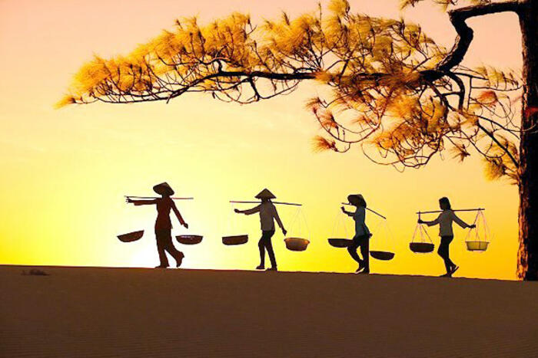
•Quảy (quẩy): mang đi bằng quang gánh.

Slide 19
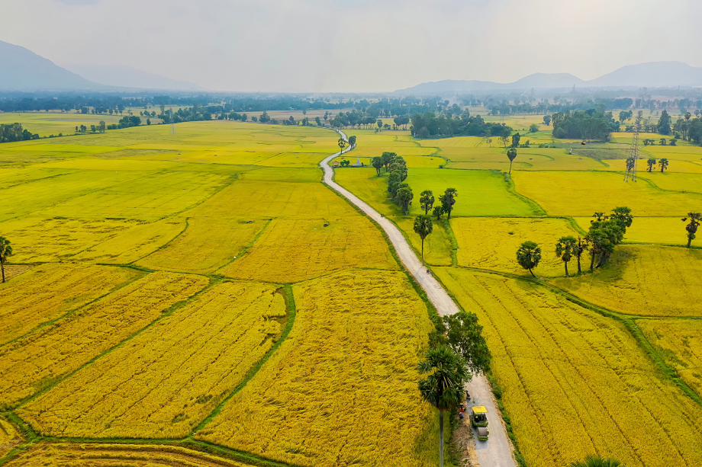
• Mất tăm: hoàn toàn không còn thấy một dấu hiệu gì cả.

Slide 20







Yêu Cầu
Tiêu chí đánh giá
Phân công đọc theo đoạn.
Tất cả thành viên đều đọc.
Giải nghĩa từ cùng nhau.
1. Đọc đúng.
2. Đọc to, rõ.
3. Ngắt, nghỉ đúng chỗ.

Slide 21

Tiêu chí đánh giá
1. Đọc đúng.
2. Đọc to, rõ.
3. Ngắt, nghỉ đúng chỗ.

Slide 22



Slide 23


Slide 24
Thảo luận nhóm đôi
1.Bức tranh thiên nhiên trong khổ thơ đầu được vẽ bằng những hình ảnh và màu sắc nào?
2.Cảnh đồng quê được tả trong khổ thơ 2 gợi cho em những suy nghĩ, cảm xúc gì?
3.Tìm hình ảnh so sánh, nhân hoá trong bài thơ. Theo em, cách so sánh, nhân hoá của tác giả có gì thú vị?
4.Chọn một từ ngữ phù hợp để nhận xét về cuộc sống ở quê hương tác giả và giải thích lí do em chọn từ đó.

Slide 25


1.Bức tranh thiên nhiên trong khổ thơ đầu được vẽ bằng những hình ảnh và màu sắc nào?
Hình ảnh và màu sắc: Ông trời đốt lửa, đun bếp bằng mấy dải mây hồng vắt ngang, ông trời xoè rộng quạt vàng, phất tung ánh sáng bay tràn khắp nơi, mây trắng ngời như vảy cá phơi trong ánh bình minh, đàn cánh cò (trắng) bay – như bơi, hàng cau rũ tóc, sương loang cuối vườn.

Slide 26

Ý chính của đoạn 1
Cảnh sắc thiên nhiên, cây cối, chim chóc,… trong buổi bình minh.

Slide 27

2. Cảnh đồng quê được tả trong khổ thơ 2 gợi cho em những suy nghĩ, cảm xúc gì?
Làng quê vào buổi bình minh mang vẻ đẹp bình dị, hiền lành, thân thương

Slide 28
3. Tìm hình ảnh so sánh, nhân hoá trong bài thơ. Theo em, cách so sánh, nhân hoá của tác giả có gì thú vị?
• Hình ảnh nhân hoá: Ông trời đốt lửa, xoè quạt, phất tung ánh sáng, đàn cò sải cánh bơi, hàng cau rũ tóc, bờ nghiêng nghiêng chạy, nắng lượn,…
• Hình ảnh so sánh: Mây vảy cá phơi, lúa non trải lụa mượt mà, cụm vườn toả khói mỏng như khăn voan choàng lên cây,…
 Cảnh đồng quê sinh động, mọi vật đều có hồn, tươi đẹp dưới ánh bình minh.)

Slide 29
Ý chính của đoạn 2
Cảnh đồng quê trong buổi bình minh

Slide 30
4. Chọn một từ ngữ phù hợp để nhận xét về cuộc sống ở quê hương tác giả và giải thích lí do em chọn từ đó. (Gợi ý: HS trả lời theo suy nghĩ, cảm nhận riêng,
Chọn từ “thanh bình” vì cảnh vật nơi đây bình yên, êm đềm,

Slide 31
Nội dung chính của bài đọc là gì?
Cảnh cánh đồng làng quê buổi ban mai tươi đẹp.

Slide 32
Ý nghĩa của bài đọc là gì?
Ca ngợi vẻ đẹp thanh bình, đầy sức sống của cánh đồng quê hương và bày tỏ tình yêu tha thiết, niềm tự hào về quê hương, đất nước.

Slide 33


Slide 34
NHẮC LẠI
NHẮC LẠI
Nội dung chính của bài đọc là gì?
Cảnh cánh đồng làng quê buổi ban mai tươi đẹp.

Slide 35
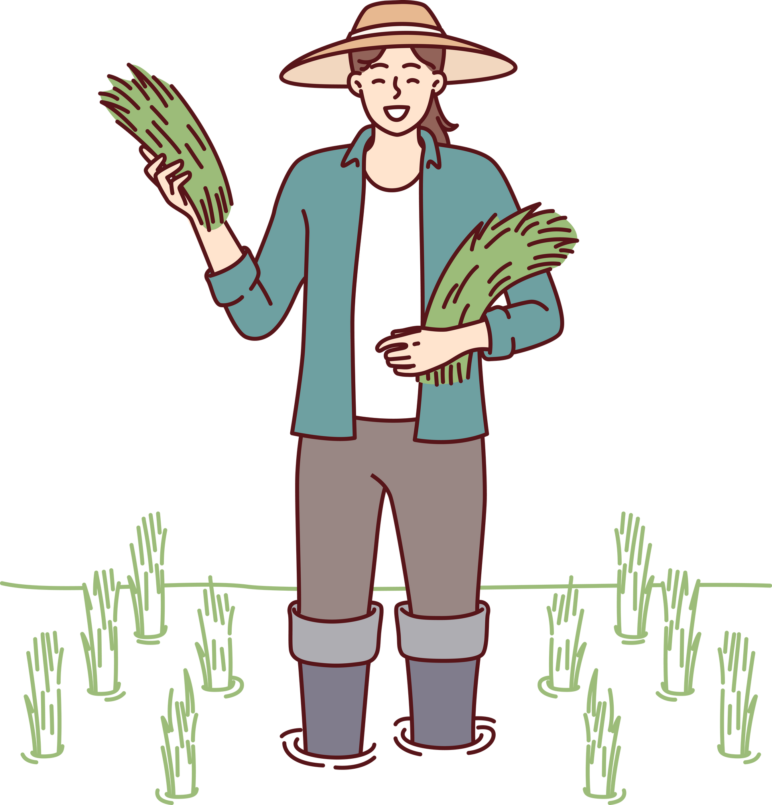
GIỌNG ĐỌC
GIỌNG ĐỌC
Toàn bài đọc với giọng trong sáng, tha thiết.
Nhấn giọng ở những từ ngữ miêu tả dáng vẻ, màu sắc, hoạt động của các sự vật,…)

Slide 36

Bóng trâu/ lững thững rời chuồng/
Dáng người quảy gánh/ trên đường xa xa//
Lúa non/ trải lụa mượt mà/
Bờ nghiêng nghiêng chạy/ rồi nhoà mất tăm//
Cụm vườn/ toả mỏng khói lam/
Như khăn voan/ phảng phất choàng bóng cây//
Một đàn sẻ/ quấn quýt bay/
Dọc con đường/ nắng lượn dài lung linh//
Đồng quê/ vẽ cảnh bình minh//
Bức tranh riêng của chúng mình:/ quê hương...//

Slide 37
Hoạt động:
Hoạt động:
LUYỆN ĐỌC NỐI TIẾP ĐOẠN THEO NHÓM
LUYỆN ĐỌC NỐI TIẾP ĐOẠN THEO NHÓM
Yêu Cầu
Tiêu chí đánh giá
Phân công đọc theo đoạn.
Tất cả thành viên đều đọc.
Giải nghĩa từ cùng nhau.
1. Đọc đúng.
2. Đọc to, rõ.
3. Ngắt, nghỉ đúng chỗ.

Slide 38
Hoạt động:
Hoạt động:
THI ĐUA ĐỌC TRƯỚC LỚP
THI ĐUA ĐỌC TRƯỚC LỚP
Tiêu chí đánh giá
1. Đọc đúng.
2. Đọc to, rõ.
3. Ngắt, nghỉ đúng chỗ.

Slide 39
BÌNH CHỌN NHÓM ĐỌC TỐT NHẤT
BÌNH CHỌN NHÓM ĐỌC TỐT NHẤT

Slide 40
Học thuộc lòng
bài thơ

Slide 41


Slide 42

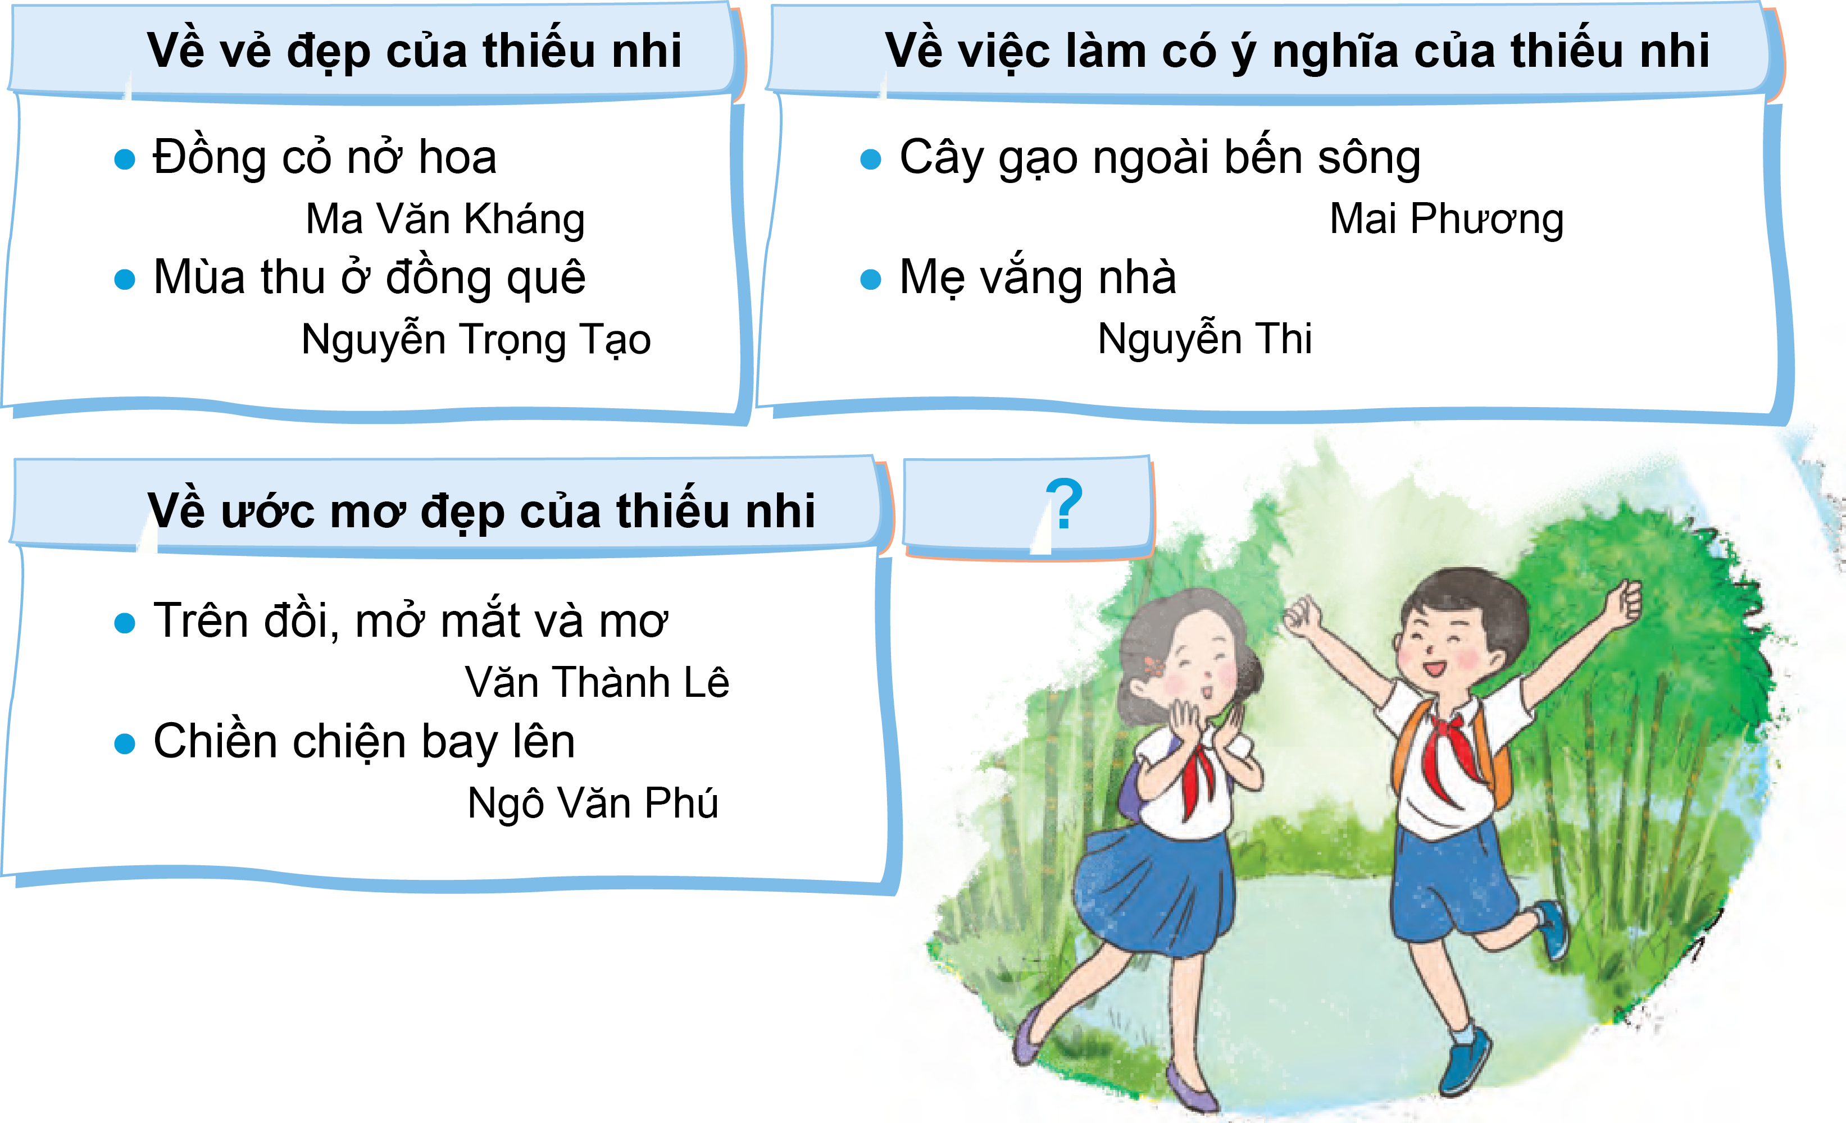
a
(a) Tìm đọc bài văn:

Slide 43
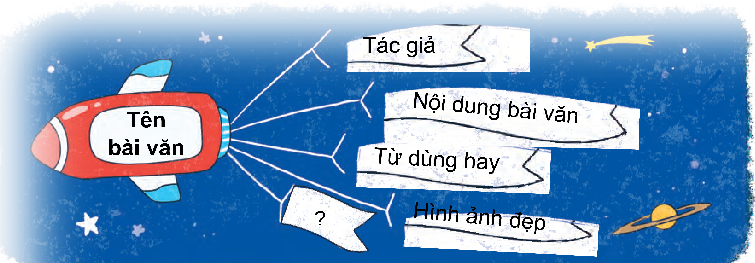
b
(b) Ghi chép và trang trí Nhật kí đọc sách.

Slide 44
c
Cùng bạn chia sẻ:
– Bài văn đã đọc.
– Nhật kí đọc sách.
– Từ ngữ dùng hay, hình ảnh đẹp.
Lắng nghe
Chỉnh sửa
Hoàn thiện

Slide 45



Slide 46


